Slide 1
Informe Mensual, Septiembre 2015
Administración 2012-2015
Distintivo de Progreso!

Slide 2
Parques, Ornato y Forestación
Hectáreas deshierbadas , Áreas Atendidas y sistema de riego
Sistema de Riego (Septiembre)
Asistencia a lugares (Riego) | Árboles regados | Lugares que se repiten | Litros Regados
A distintas Colonias, Abarcando Camellones, Áreas Verdes , Plazas y Laterales | 6,738 | Todos los lugares se repiten y se busca que por lo menos se realice 3 veces por semana | 1,240,724
Secretaría de Servicios Públicos, Admón. 2012-2015

Slide 3
Parques, Ornato y Forestación
Áreas deshierbadas / metros deshierbados y colonias atendidas
Plazas | Camellones | Áreas Verdes | Laterales | Jardín de niños
53 | 78 | 39 | 35 | 1
Enero | Feb. | Marzo | Abril | Mayo | Junio | Julio | Agosto | Sept.
621,345 | 428,698 | 675,871 | 779,263 | 895,741 | 843,286 | 627,631 | 715,332 | 718,658
Ave. Principales (Mts2) | Colonias (Mts2) | Jardines de niños | TOTALES
206,918 | 501,640 | 3,800 | 718,658
Colonias Atendidas
1.- Rehiletes
2.- Paseo Anda Luz
3.- Zona Centro
4.- Colinas de San Juan
5.- Villas de San José
6.- San Miguelito
7.- Residencial Las Lomas
8.- Buganvilias
9.- Ex Hacienda el Rosario
10.- Sierra Vista
11.- Rinconadas de San Juan
12.- Valles de la Sierra
13.- Villas de la Hacienda
14.- Villas de San Francisco
15.- Praderas de San Juan
16.- Monte Kristal 4to. Sector
17.- Portal de Juárez
18 | Hacienda de Villa Juárez
19 | Fuentes de Juárez
20 | Hacienda Real
21 | Jardines de Villa Juárez
22 | Valle de Oriente
23 | Hacienda Santa Lucia
24 | La Coahuila
25 | Infonavit la Reforma
26 | Villas de Oriente
27 | Valle Real
28 | Valle Sur
También se trabajo en la tala de 4 arboles, de distintas especias en diferentes lugares, así como en la atención en el deshierbe de una secundaria en la colonia Santa Mónica con un área aprox. de 6,300 Mts²

Slide 4
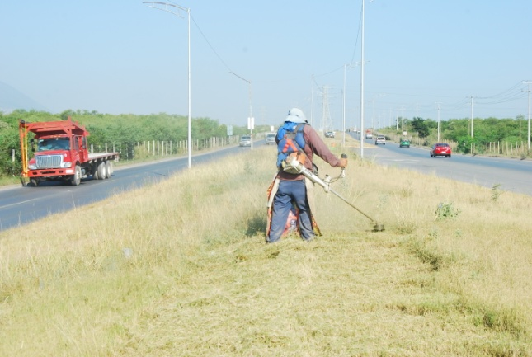
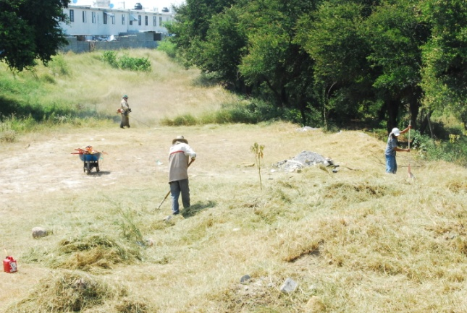
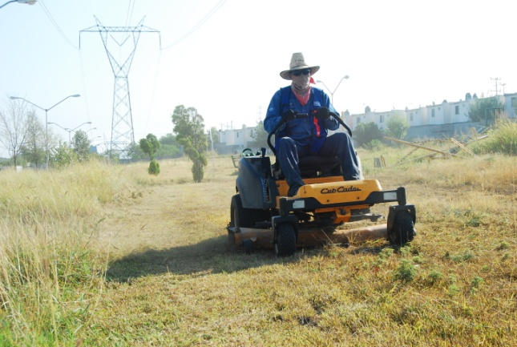
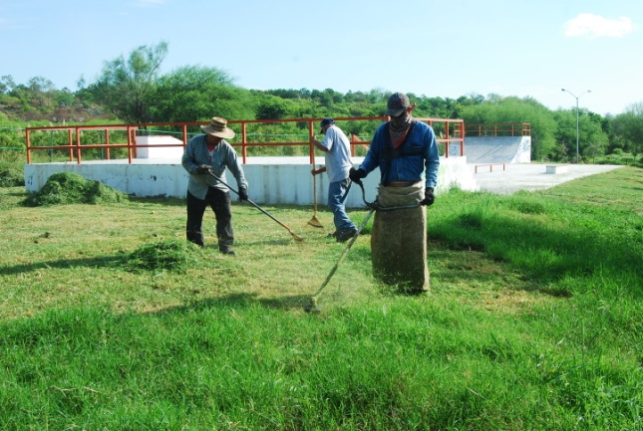
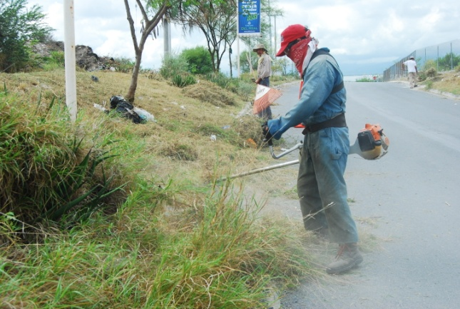
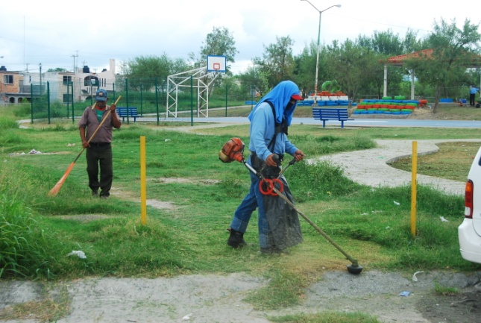
Parques, Ornato y Forestación
EVIDENCIA: Deshierbe en distintas colonias
Av. Eloy Cavazos 1 de Sep.
Villas de San José 1 de Sep.
Paseo Andaluz 2 de Sep.
Hacienda Santa Lucia 22 de Sep.
Praderas 23 de Sep.
Valle Sur 23 de Sep.
Secretaría de Servicios Públicos, Admón. 2012-2015

Slide 5
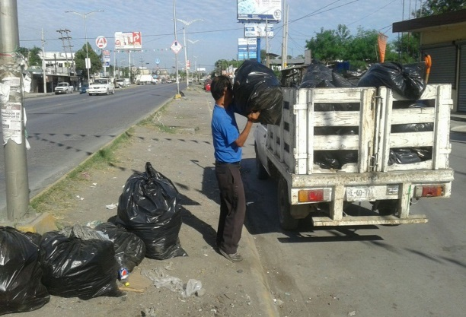
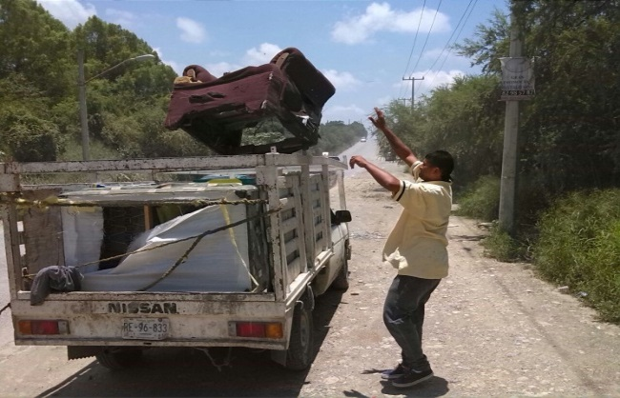
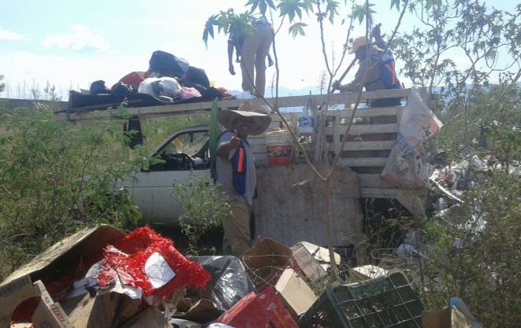
LIMPIA
Barrido Manual
Se cumple regularmente con el Mantenimiento de las 8 avenidas principales, las cuales son:
Arturo B. de la Garza
Juárez- Apodaca
Juárez-Cadereyta
Ave. Teófilo Salinas
Juárez-San Mateo
Carr. Reynosa
Ave. Eloy Cavazos
Carr. San Roque
Cam. a las Espinas
29/09/2015
Coahuila
18 de junio
Ave. Arturo B de la Garza
07/09/2015
Monte Cristal
22/09/2015
Secretaría de Servicios Públicos, Admón. 2012-2015

Slide 6
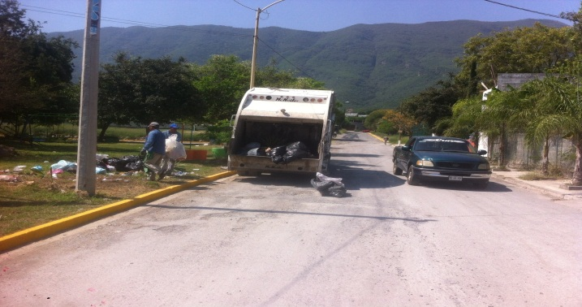
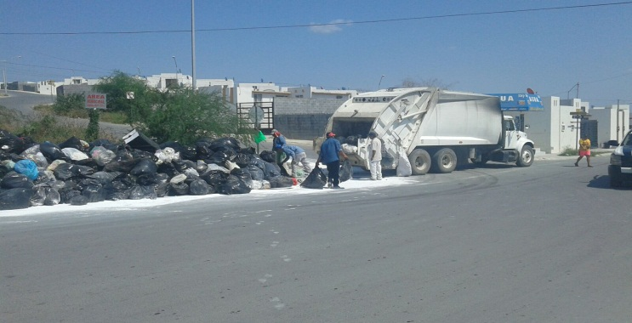
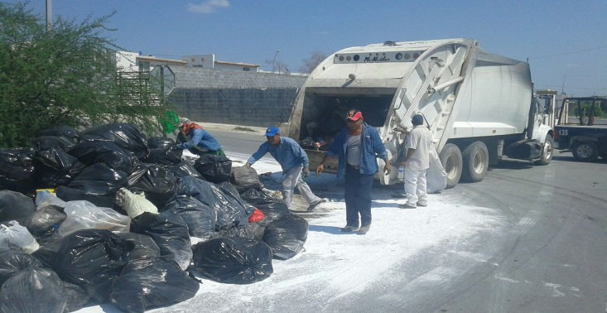
DIRECCIÓN DE LIMPIA
Recolección 2015
SETASA 2015
Jardines de la Silla
24/09/2015
Anzures
28/09/2015
Los Puertos
28/09/2015
Administración 2012-2015 Distintivo de Progreso!

Slide 7
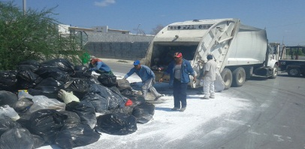
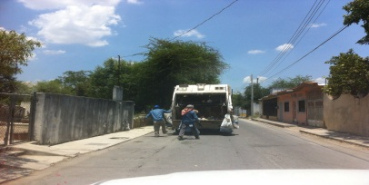
LIMPIA
Recolección de Basura 2015
Tonelaje año anterior: 332 tons. Septiembre 2014
DESGLOSE DE TONELAJE
TIRADERO LA ESPERANZA | 67.84
BARRIDO MANUAL | 26.55
RECOLECCION AREA MUNICIPIO | 395.98
RECOLECCION AREA SETASA | 3,427.17
MUNICIPIO 2015
3,917.54 TONS.
TONELAJE GENERAL RECOLECTADO
Recolección Septiembre 2015
Secretaría de Servicios Públicos, Admón. 2012-2015

Slide 8
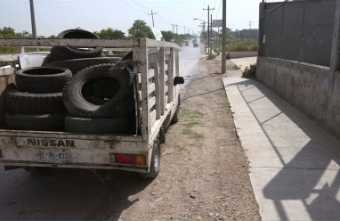
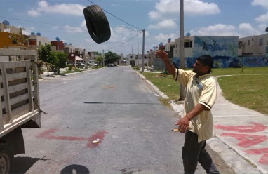
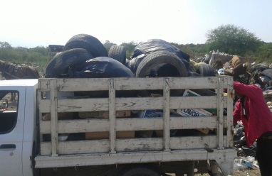
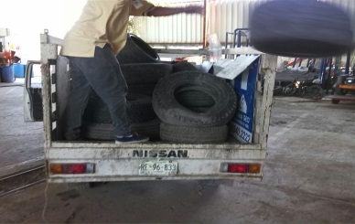
LIMPIA
Recolección 2015
CONTROL DE LLANTAS RECOLECTADAS POR LA DIRECCION DE LIMPIA
TOTAL DE LLANTAS AL MES
168
DESGLOSE DE LLANTAS POR SEMANA PERIODO CANTIDAD
DEL 01-09-2015 AL 05-09-2015 | 36
DEL 07-08-2015 AL 12-09-2015 | 34
DEL 14-09-2015 AL 19-09-2015 | 24
DEL 21-09-2015 AL 30-09-2015 | 74
Septiembre 2015
Secretaría de Servicios Públicos, Admón. 2012-2015

Slide 9
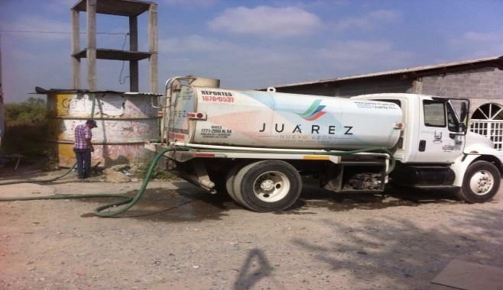
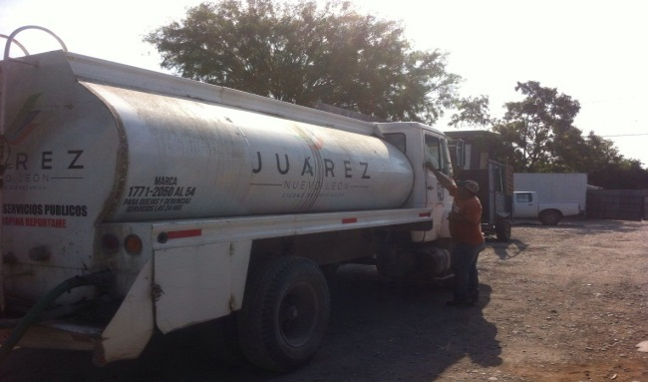
LIMPIA
Pipas 2015
Colonias atendidas:
Lomas del Sol
Las Carmelitas
Héctor Caballero
La Esperanza
San Antonio
Hda San Antonio
San Mateo
Hda La Escondida
Burócratas de Gpe
Monte Kristal
Bosques de San Pedro
10 de Mayo
La Maestranza
Mirador de la Montaña
Los Valles 2º Sector
Charco Azul
Ejido Calderón
Rancho el ébano
Hda. San Antonio 26/09/2015
Las colonias que se encuentran remarcadas en amarrillo son colonias que solo se les abastece a un 15% de los habitantes, en aproximadamente 3 calles de su colonia, esto porque la mayor parte de cada colonia ya cuenta con los servicios de agua potable.
Mirador de la Montaña
18/09/2015
Secretaría de Servicios Públicos, Admón. 2012-2015

Slide 10
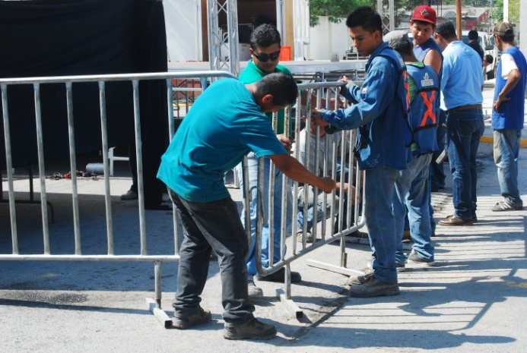
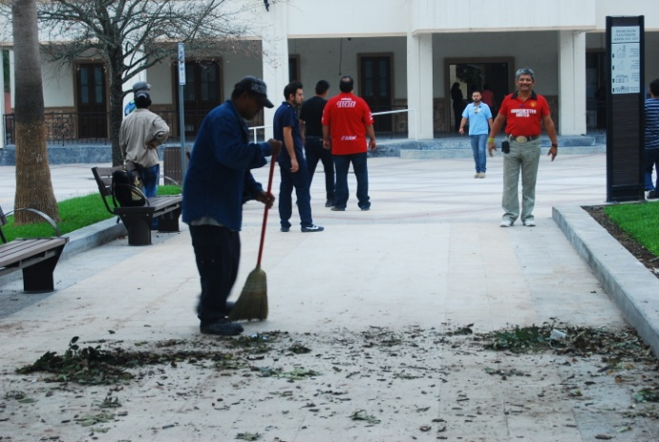
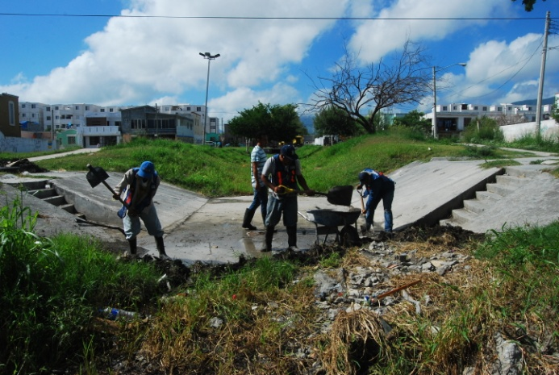
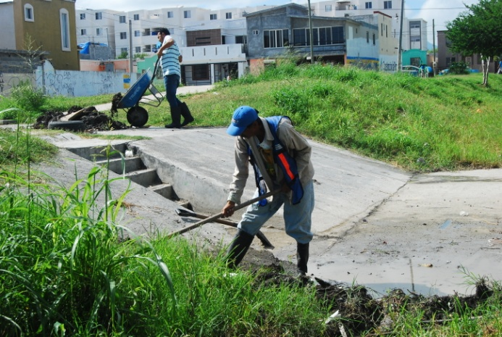
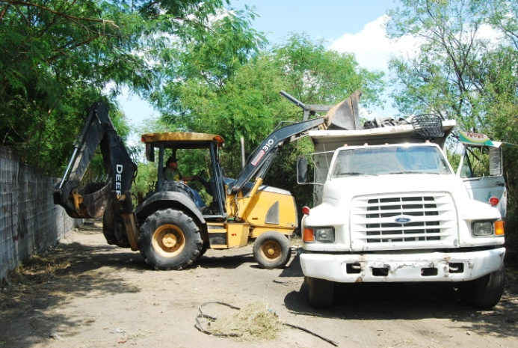
Mantenimiento Público
Desazolve, limpieza , deshierbe y escombro.
Colonias | Trabajo realizado
Arroyo monte verde | Desazolve
Arroyo valle sur | Desazolve
Plaza encinos | Limpieza y retiro de escombro
Villas de San Juan | Deshierbe y retiro de escombro
Presidencia | Limpieza – Instalación de mallas
Calles del desfile | Limpieza y deshierbe
El sabinal | Limpieza y deshierbe
Arcadia | Retiro de escombro
Secretaría de Servicios Públicos, Admón. 2012-2015

Slide 11
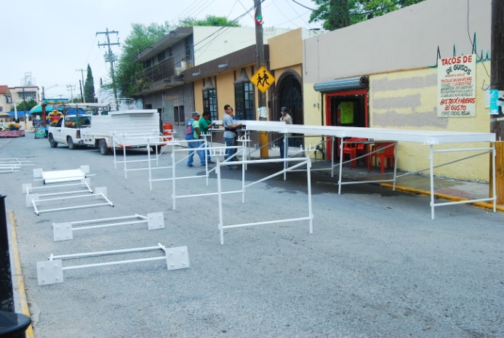
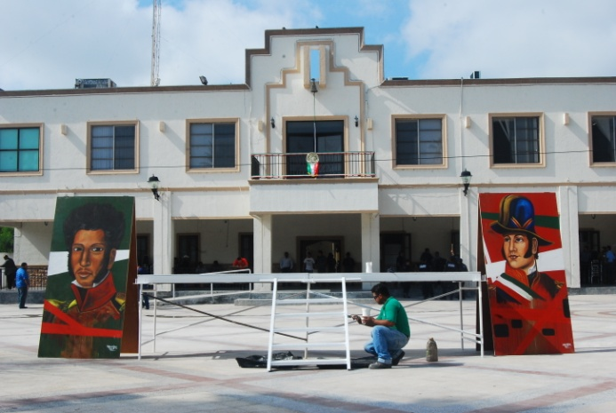
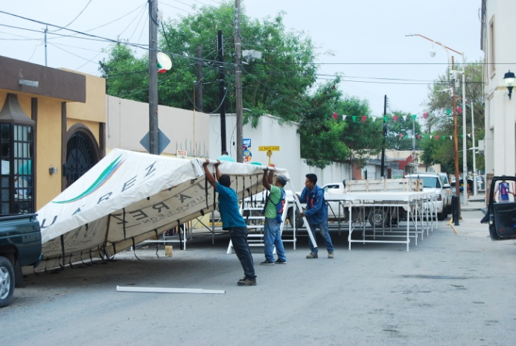
Mantenimiento Público
Instalación de toldos, lonas, inflables, pódium y entarimados
28 Toldos
2 Lonas oficiales
2 Estructuras back
2 Pódium
1 Inflable
27 Entarimados
Secretaría de Servicios Públicos, Admón. 2012-2015

Slide 12
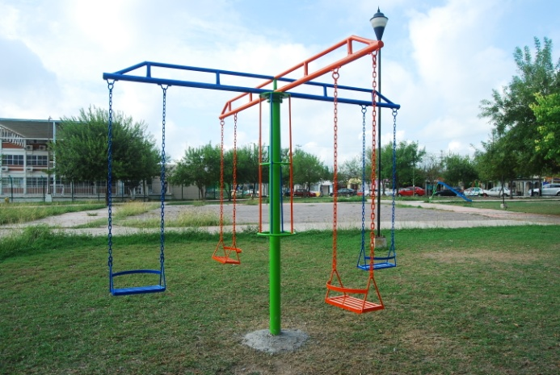
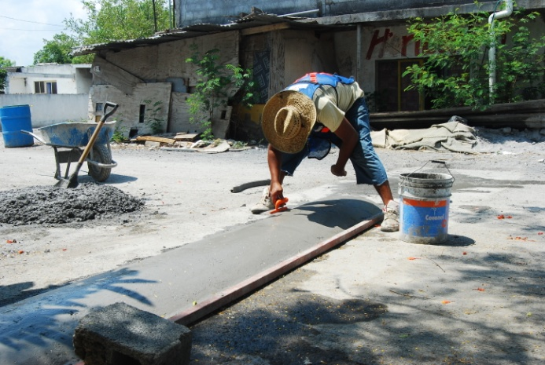
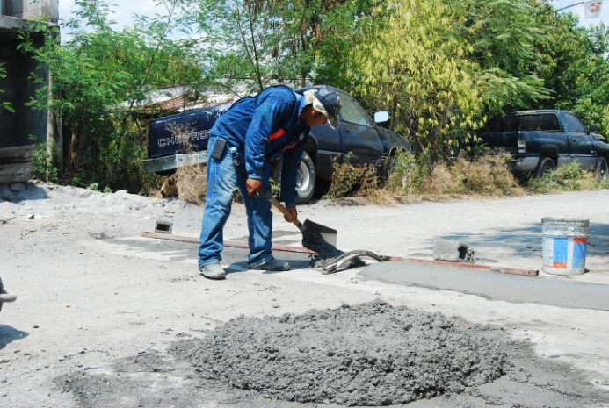
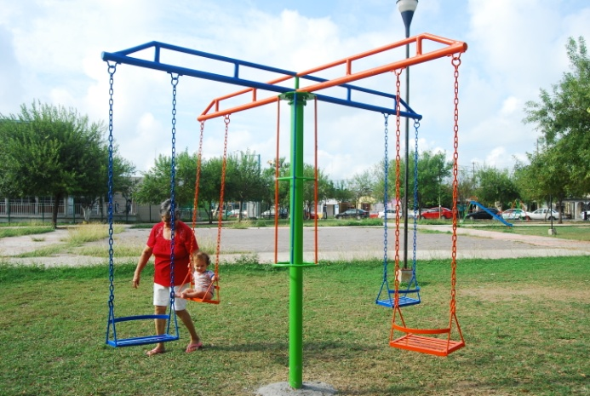
Mantenimiento Público
Trabajos diversos
Se colocan bordos en Santa Lidia
Limpieza de lote baldío en Arcadia
Se instalan 2 columpios 1 en los cometas y 1 en los puertos
Se atienden 14 reportes (recoger animales muertos)
Secretaría de Servicios Públicos, Admón. 2012-2015

Slide 13
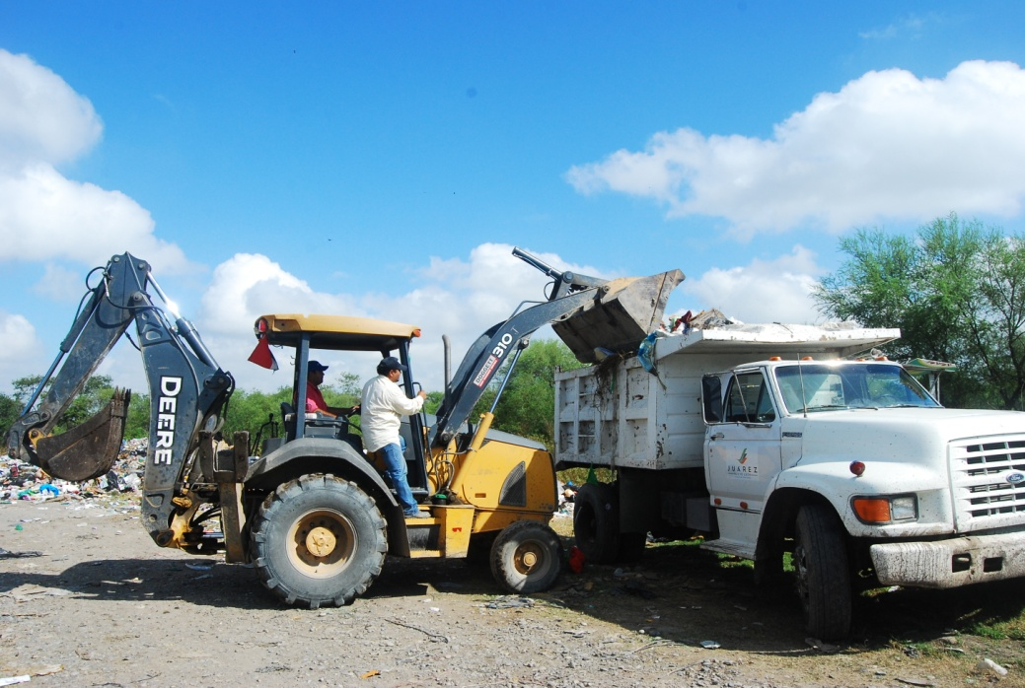
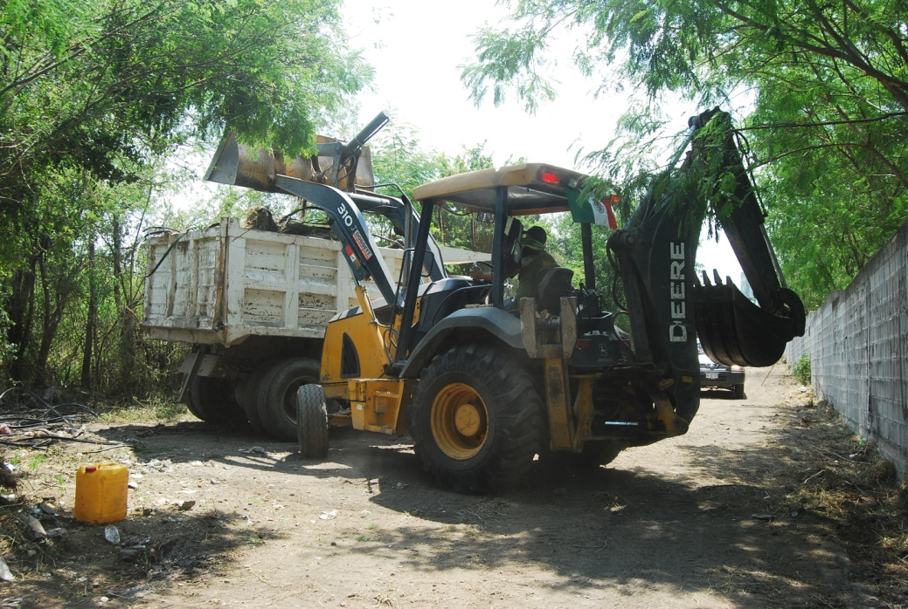
Mantenimiento Público
Trabajos de maquinaria
Acción | Colonia
Retiro de basura y escombro | Los Reyes
Retiro de basura | Los Huertos
Retiro de escombro | Fuentes de Juárez
Retiro de basura | La Esperanza
Tapando baches y emparejamiento de calle | Monte Kristal
Retiro de escombro | San Miguelito
Secretaría de Servicios Públicos, Admón. 2012-2015

Slide 14
Dirección de Alumbrado
Mantenimiento de Luz Vapor de Sodio en Colonias
Instalación de Lámparas Led
Mantenimiento de Luz Vapor de Sodio
En este mes se dio el mantenimiento a 58 (54 Colonias , 3 Ave. Principales y 1 Plaza (Hidalgo)
En “Colonias Varias”, se repararon un total de 77 Circuitos.
Administración 2012-2015 Distintivo de Progreso!

Slide 15
Dirección de Alumbrado
Control de Reportes Atendidos en el Mes
Actualmente se están atendiendo 40 reportes más de Colonias como Anzures, Los Puertos y Terranova, se espera que para el fin de semana ya se allan concluido.
Secretaría de Servicios Públicos, Admón. 2012-2015

Slide 16
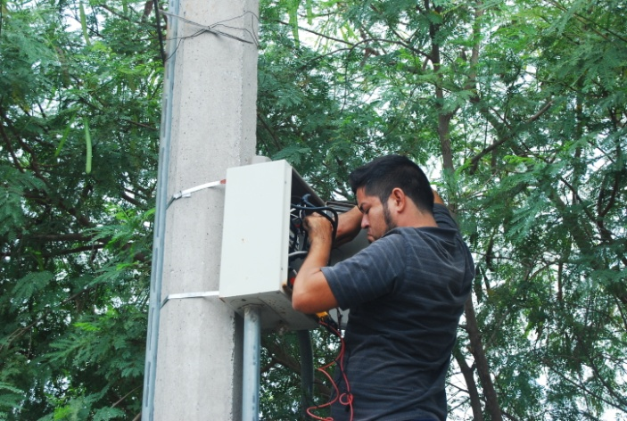
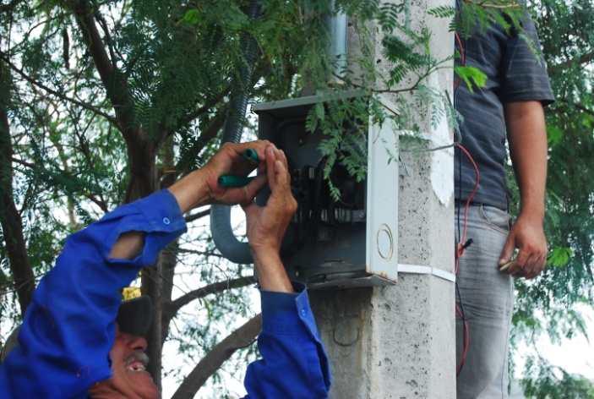
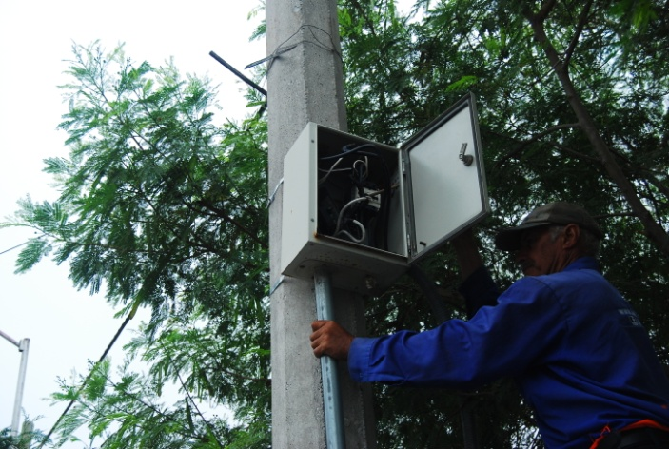
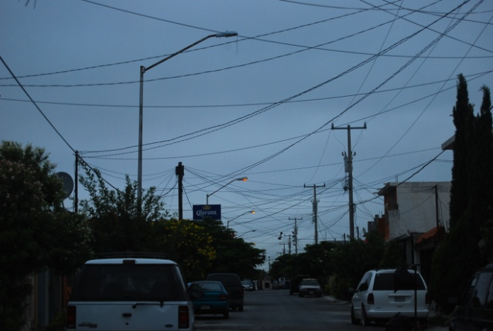
Dirección de Alumbrado
Control de Evidencia
Real de San José
Secretaría de Servicios Públicos, Admón. 2012-2015

Slide 17
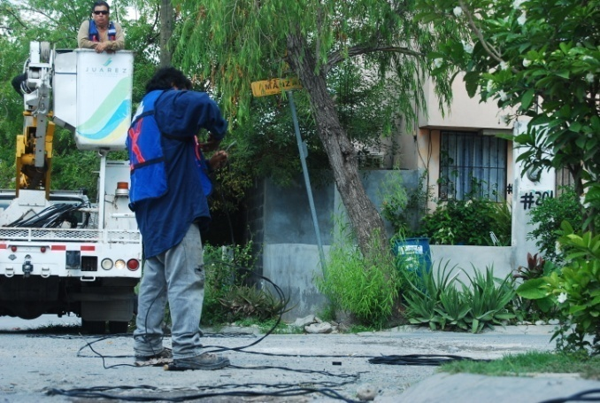
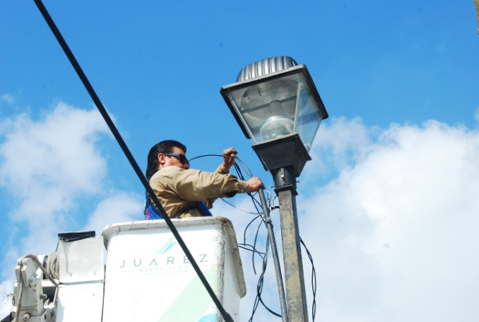
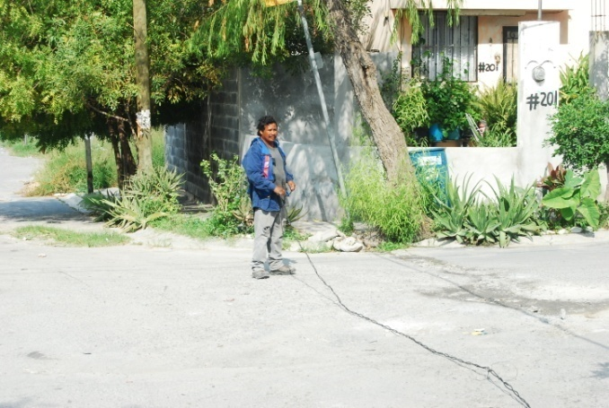
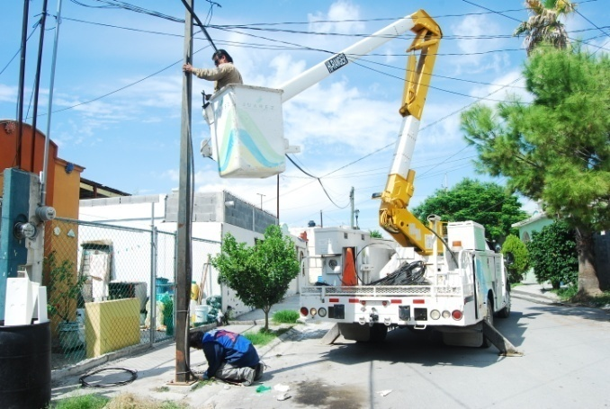
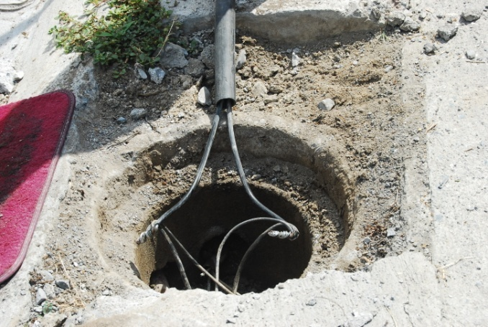
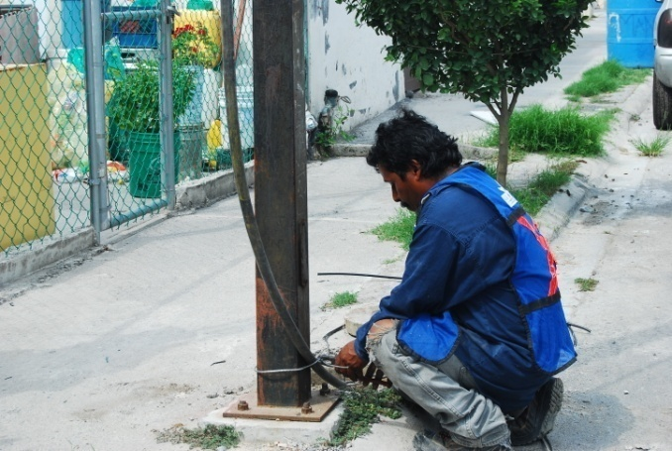
Dirección de Alumbrado
Control de Evidencia
Paseo el Sabinal
Secretaría de Servicios Públicos, Admón. 2012-2015

Slide 18
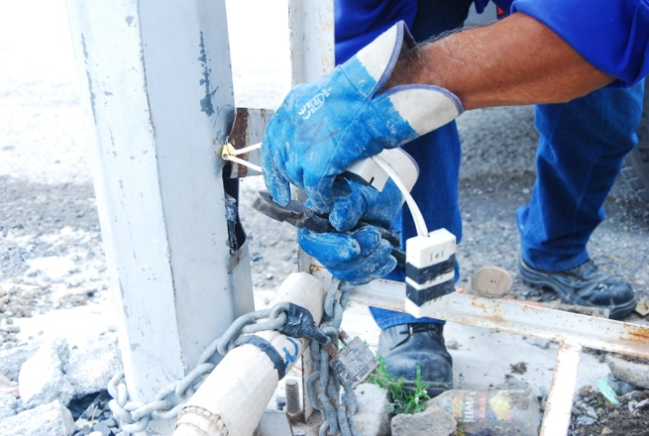
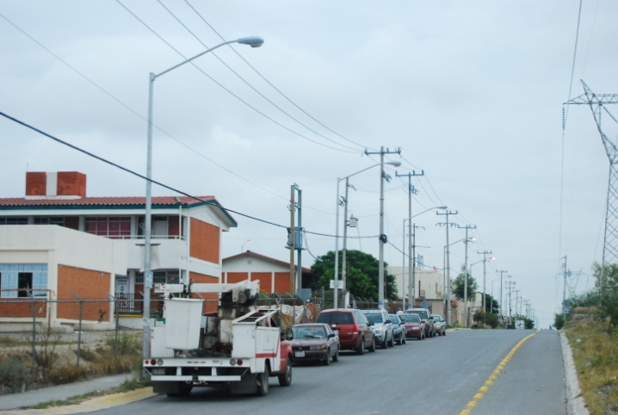
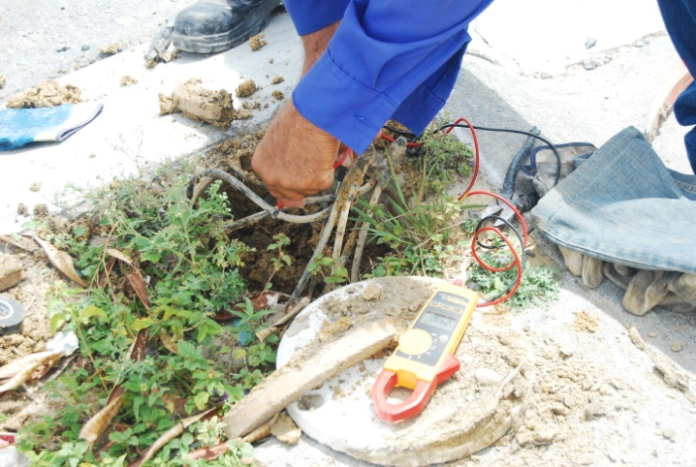
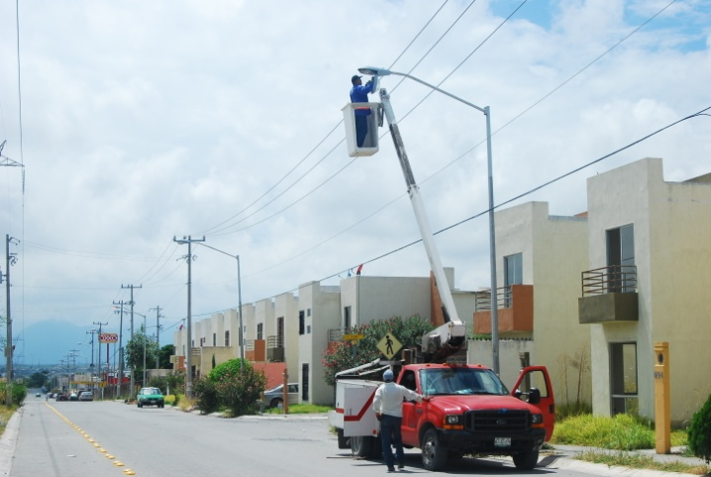
Dirección de Alumbrado
Control de Evidencia
Terranova Residencial
Secretaría de Servicios Públicos, Admón. 2012-2015

Slide 19
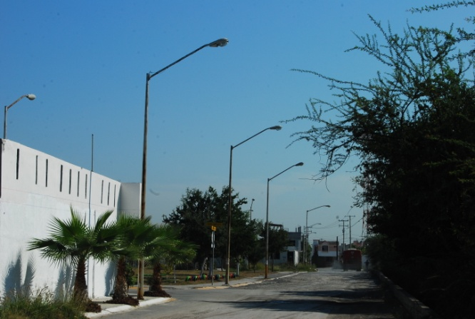
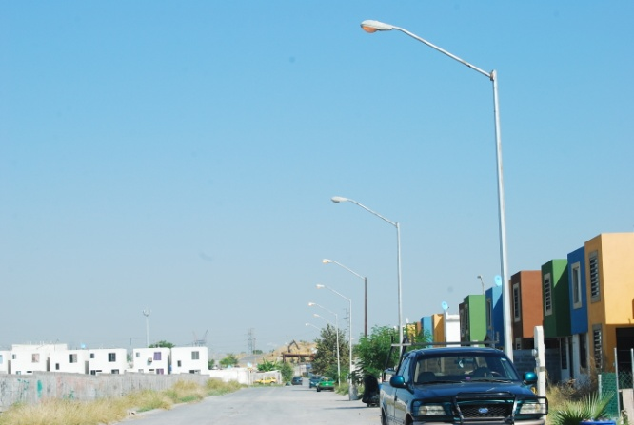
Dirección de Alumbrado
Control de Evidencia
Fuentes de Juárez
Secretaría de Servicios Públicos, Admón. 2012-2015

Slide 20
Dirección de Alumbrado
Control de Evidencia
La Trinidad
Secretaría de Servicios Públicos, Admón. 2012-2015

Slide 21
Dirección de Alumbrado
Control de Evidencia
Monte Kristal 4º Sector
Secretaría de Servicios Públicos, Admón. 2012-2015

Slide 22
INSPECCION
LOTES BALDÍOS
Colonia | TL | NL | C | M
R. Zirándaro | 54 | 167 | 25 | 29
Nota: para el mes de Septiembre no hay pendientes reportes de atención ciudadana.
Notificación de Material y Escombro
Colonia | Total de Notificación | Cumplieron | No Cumplieron | Causa
Villas de San José | 09 | 08 | 01 | mixto
Jardines de Villa Juárez | 09 | 09 | 0 | --
Notas: Se brindó atención a ciudadanos de este Municipio y se notificaron escombros, tierra y material que obstruyera el paso peatonal, de lo que se obtuvo el beneficio de la limpieza de las calles y banquetas. En esta ocasión lo que quedo pendiente es porque se esta utilizando material de construcción, mismo que se retirará por compromiso del ciudadano notificado.
Secretaría de Servicios Públicos, Admón. 2012-2015

